Slide 1
Проект по формированию у младших дошкольников познавательного интереса к предметному миру «Дом пуговки».
Младшая группа «Лучики
Воспитатель: Никулина Светлана Владимировна

Slide 2
Актуальность темы
Мы живем во время стремительных скоростей и высоких технологий. С каждым годом увеличивается количество технических новинок, поражающих своими возможностями. Мир предметов, и без того огромный, пополняется и расширяется. Все это отражается на нашей повседневной жизни – мы уже не обращаем внимания на предметы, которыми пользуемся изо дня в день. А жаль, ведь некоторые из них, порой даже самые обычные, таят в себе много интересного. Например, пуговица. Кто задумывается об этой чисто утилитарной детали, застегивая утром рубашку или кофту или кардиган? Однако если посмотреть на неё немного с другой стороны, то может открыться немало интересного. Ведь у всякой вещи есть не только своя история, но и масса фантастически захватывающих особенностей. Обычные пуговицы могут выполнять важную функцию: быть средством развития мелкой моторики у малышей, а следовательно, и вспомогательным материалом для развития речи. Дети, придя в детский сад сталкиваются с рядом трудностей, одна из которых-отсутствия навыков самообслуживания. Неумение одеваться и раздеваться, застегивать и расстегивать пуговицы-следствия недостаточно развитой мелкой моторики рук. Идея создания проекта возникла с целью развития познавательного интереса воспитанников к предметному миру.

Slide 3
Планируемый результат.
Овладение умением самостоятельно застегивать и расстегивать пуговицы на одежде; Повышение уровня познавательных процессов и мелкой моторики рук у детей; Обогащение словарного запаса за счет слов-прилагательных (пластмассовая, деревянная, стеклянная, шершавая, гладкая, блестящая, резная и т. д.); Расширение представления детей о роли пуговиц в нашей жизни; Использование пуговиц как материала для поделок, знать меры безопасности в работе с пуговицами; Вовлечение родителей в процесс совместного творчества из пуговиц; Изготовление Лэпбука «Дом пуговки» совместно с детьми; Выставка творческих работ детей; Изготовление тренажера «Одень куклу на прогулку» совместно с родителями.

Slide 4
Цель проекта: создание условий для тренировки тонких движений пальцев рук
Тип проекта: познавательно-исследовательский с творческими элементами.
Вид проекта: исследовательский, практический, творческий.
Продолжительность: краткосрочный (7 дней).

Slide 5
Задачи
1. Научить самостоятельно застегивать и расстегивать;
2. Сформировать представления о разнообразии размеров, форме, цвета пуговиц и материала, из которых они сделаны;
3. Познавательную активность, фантазию, творческие способности, развивать образное мышление, коммуникативные навыки;
4. Развивать зрительно-моторную координацию;
5. Привлечь родителей к совместной деятельности с детьми;
6. Прививать бережное отношение к поделкам;
7. Воспитывать у детей усидчивость, умение работать в коллективе.

Slide 6
Методы и приемы организации учебно - воспитательного процесса.
Работа с детьми:
Для реализации проекта используются следующие методы: наглядный, словесный и практический.
Наглядный метод: знакомство с пуговицами, дидактические игры.
Словесный: чтение и обсуждение художественной литературы, беседы, разгадывание загадок.
Практические методы: организация продуктивной деятельности, сюжетная аппликация «Гусеница», лепка «Мы дизайнеры», изготовление тренажера в совместной с родителями деятельности, итоговая совместная работа с детьми Лэпбук «Дом пуговки».
Все методы и приемы используются в комплексе, чередуются и дополняют друг друга, позволяя воспитателю дать детям знания, помочь освоить умения и навыки, развить речь, внимание, память, воображение, творческое способности.
Работа с родителями.
Домашнее задание: изготовление тренажера «Одень куклу на прогулку».
Оформление уголка для родителей «Игры с пуговицами»

Slide 7
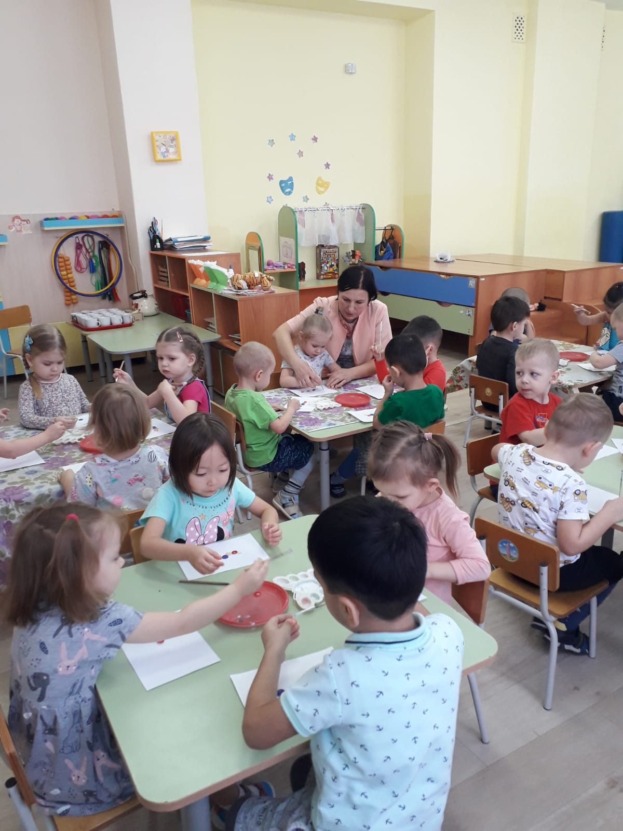
Этапы проекта. Подготовительный. Подбор художественной литературы, предварительное чтение, стихов, загадок по теме проекта. Подбор пуговиц.

Slide 8
Второй этап – Исследовательский. Работа по плану с детьми, родителями, педагогами. Выполнение проекта.

Slide 9
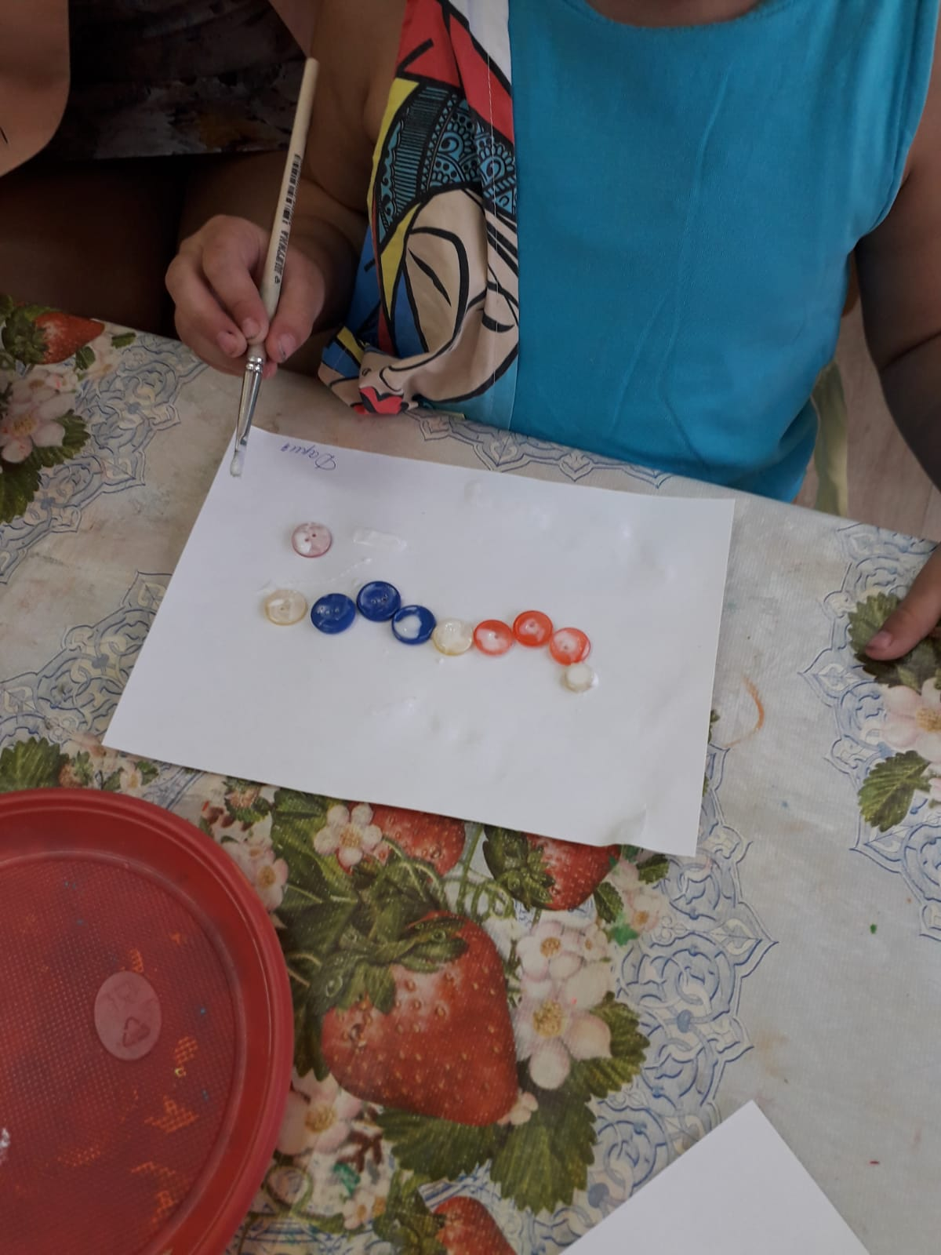
Работа с детьми. Сюжетная аппликация «Гусеница»

Slide 10
Работа с детьми. Сюжетная аппликация «Гусеница»

Slide 11
Работа с детьми. Лепка создание пуговицы «Мы дизайнеры»

Slide 12
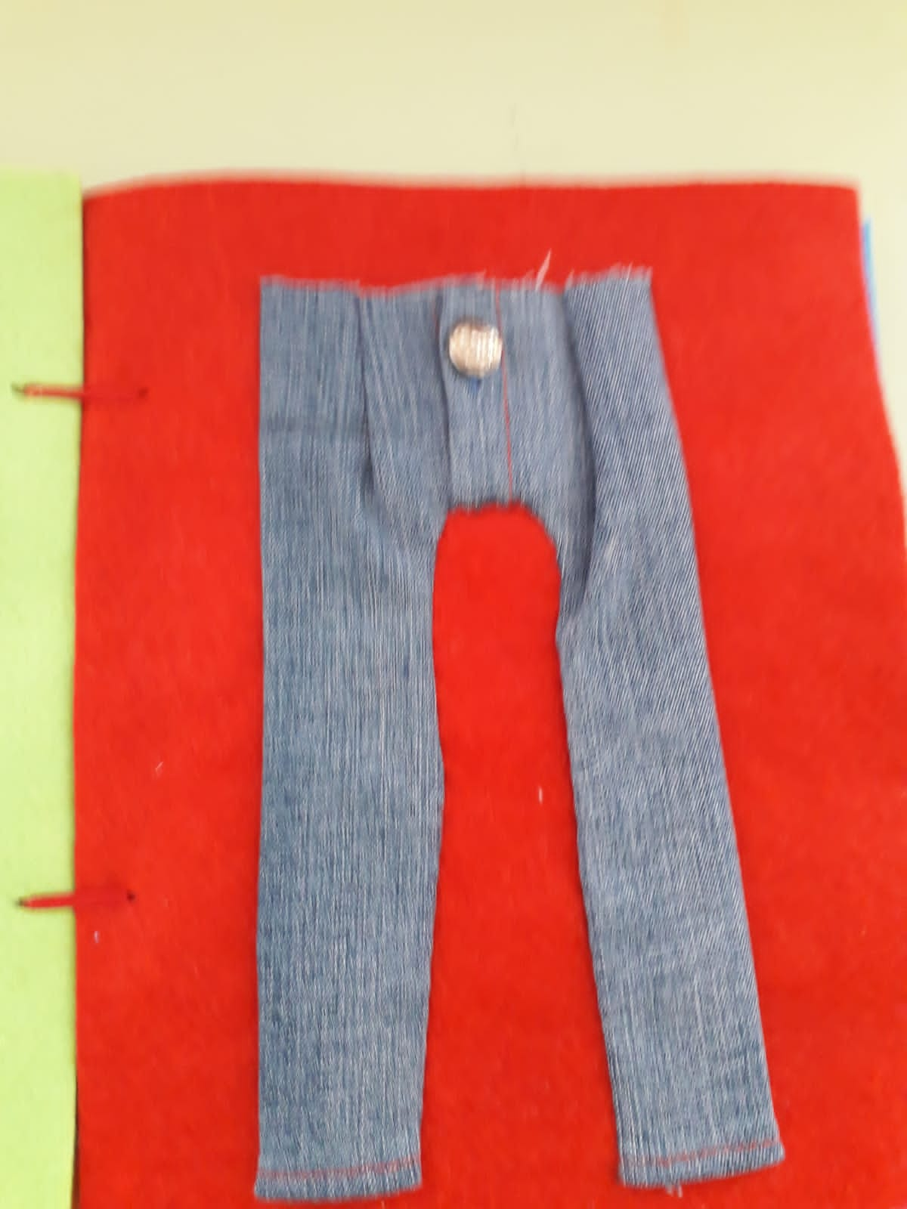
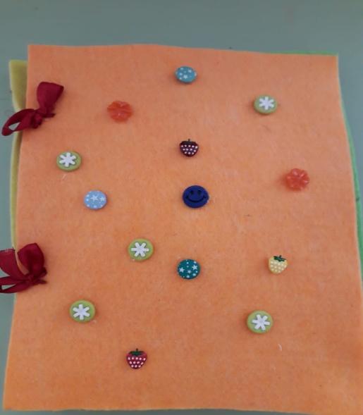
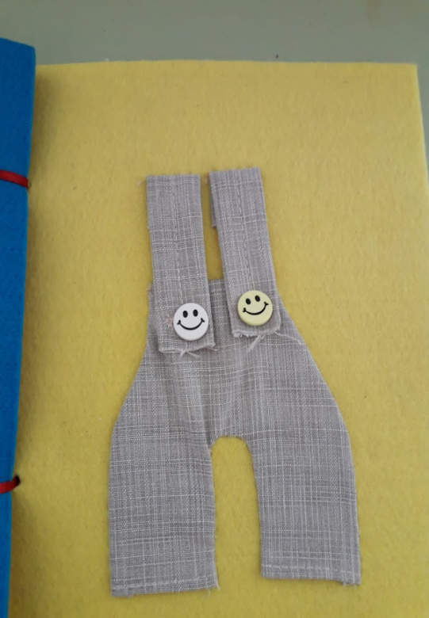
Домашнее задание: изготовление тренажера для развития мелкой моторики в совместной с родителями деятельности «Одень куклу на прогулку».

Slide 13
Оформление уголка для родителей «Игры с пуговицами»

Slide 14
Третий этап – Заключительный. Выставка творческих работ детей «Мы дизайнеры»

Slide 15
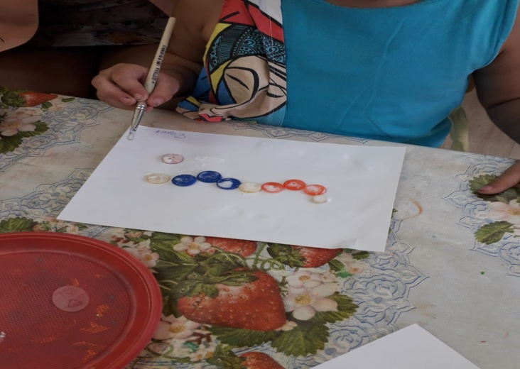
Выставка творческих работ детей «Гусеница»

Slide 16
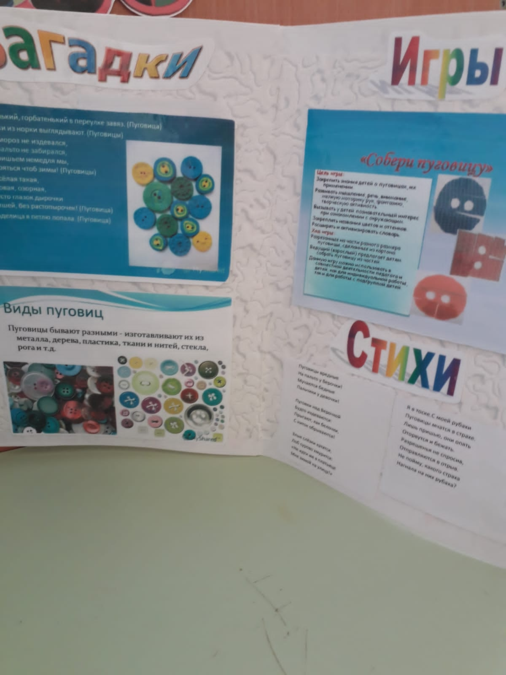
Изготовление лэпбука «Мир пуговки»

Slide 17
Заключение. Проект способствовал тренировке тонких движений пальцев рук у малышей и формированию необходимых умений и навыков (расстегивание и застегивание пуговиц). Воспитанники стали более самостоятельными.

